Slide 1
車いすユーザーの解説委員が見た2020
パラリンピックは「なに」を残せた？

Slide 2
年代 | 略歴
昭和48年（1973） | 誕生（長野市出身）
昭和51年（1976） | 急性脊髄炎発症／下半身麻痺（１年８か月入院）
昭和54年（1979） | 小学校（一般校）入学 ： 松葉づえ 中・高（一般校）大学（東京）： 車いす 大学院（アメリカ）
平成12年（2000） | 記者として北米報知入社（シアトル）
平成13年（2001）～ | ディレクターとしてNHK入局（12月） 主な担当番組：福祉ネットワーク、ハートネットTV 英語でしゃべらナイト パラリンピック （夏：アテネ・リオ・東京） （冬：ソルトレイク・トリノ・ソチ・平昌・北京） 2010～2012：日放労中央執行委員
平成28年（2016) | 2020東京オリンピックパラリンピック実施本部 副部長
平成30年（2018) | 制作局副部長 兼 解説委員
令和４年（2022） | クリエイターセンター（社会）プロデューサー 兼 解説委員

Slide 3
アンドリュー・パーソンズ会長の
東京パラ閉会式での挨拶
「スポーツの祭典の間、私たちは違いを認め、多様性の調和を見せた。
私たちの旅をここで終わらせてはいけない。
閉会式は明るくすべての人が共生できる未来への始まり」（要約）
日本の社会は個々の違いを認める社会になってきているのか？
多様性の調和とはどういうことか？

Slide 4
本題に入るその前に…
新型コロナウイルスがもたらした影響
大会前
・コロナへの恐怖 → 選考会に出場せず
・進まない選考会（クラス分け）→ 出場要件満たせず
・出場をあきらめる選手（入国制限により支援者が帯同できず）
大会直前
・コロナへの恐怖は払拭（ある程度）
・直前の「クラス分け」→ 出場クラスが変わってしまった選手も！
病院は確保できないまま見切り発車
幸いにも感染者は少数

Slide 5
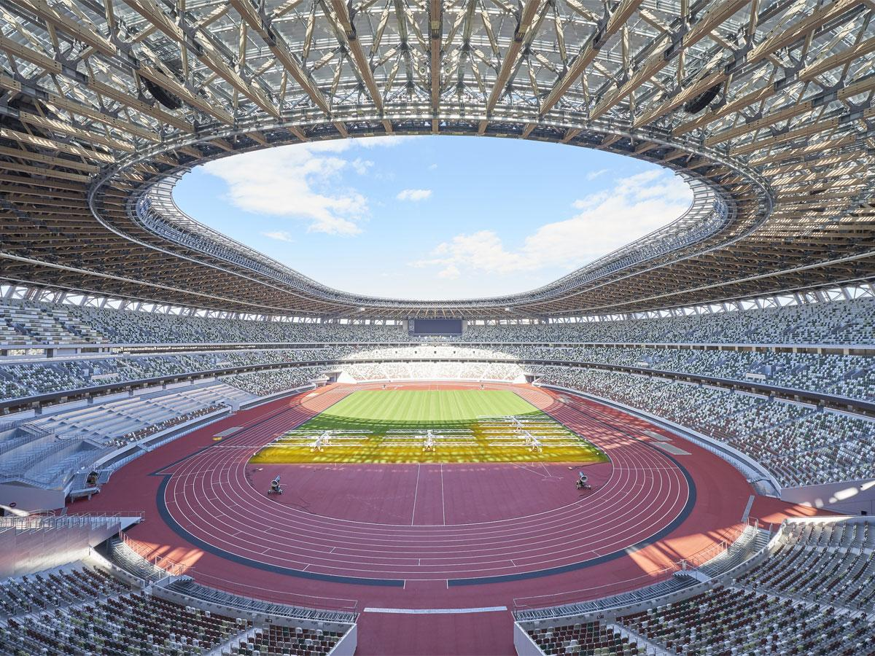
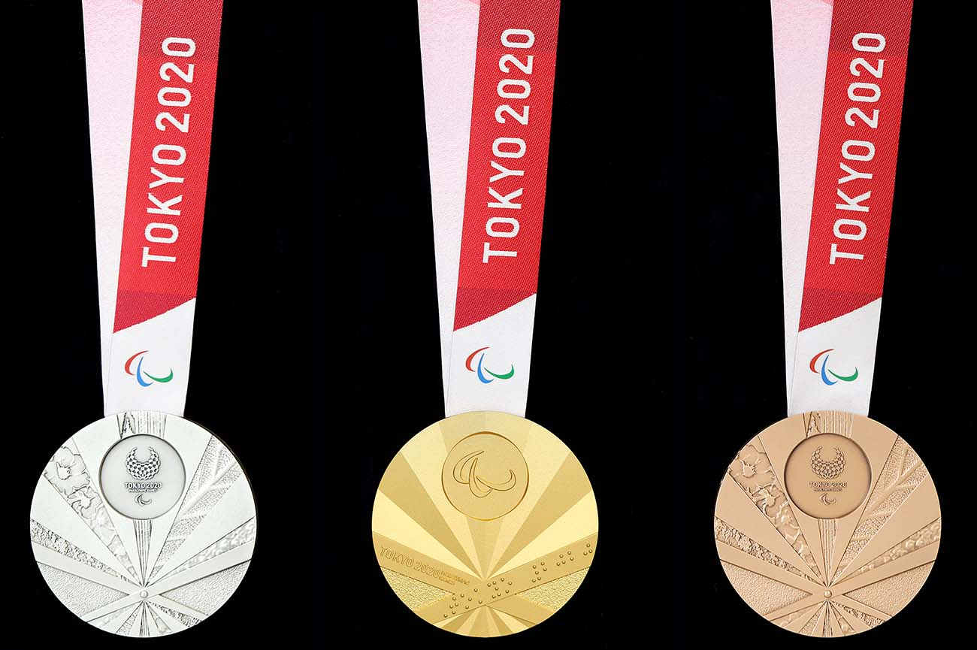
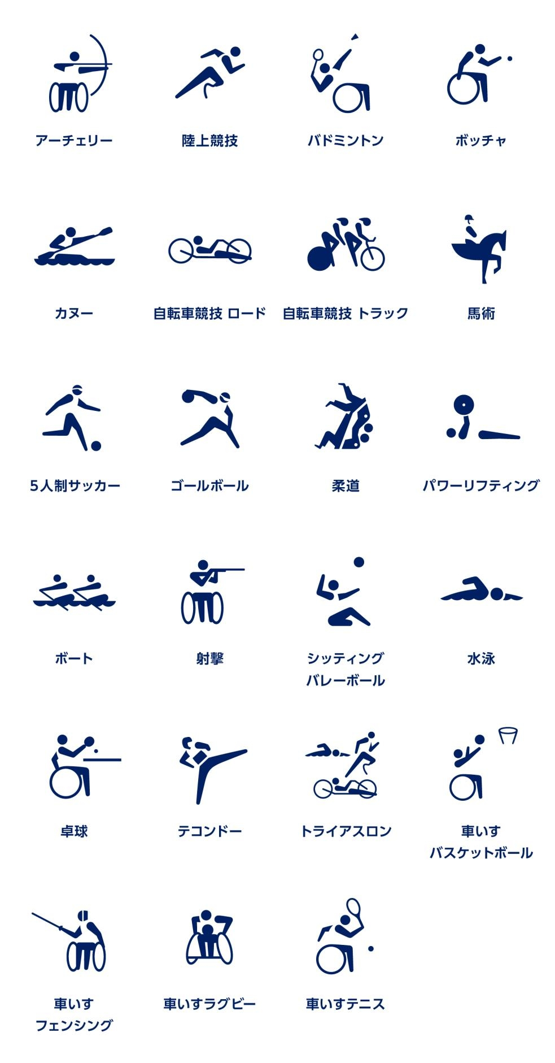
２０２０ 東京パラリンピック
２２競技 ５３9種目
１６２の国と地域＋難民選手団
４４０５人 （ＬＧＢＴＱ３６人）
２５４人が出場（史上最多）
男性１４７人 女性１０７人
15
13
23
山田美幸選手（14） 競泳
西島美保子選手（66） 視覚障害者マラソン

Slide 6
２０２０東京パラリンピック
19競技
民放を合わせると700時間
1998年：長野パラリンピック（冬季） 開閉会式生中継＋毎日１５分程度の結果ダイジェスト

Slide 7
NHKのトライアル
パラリンピックを五輪同様、スポーツとして描く
パラリンピック放送は社会変革の手段 リポーター（障害のある）の起用 ・千葉絵里菜さん（脳性まひ） ・後藤佑季さん（聴覚障害・人工内耳使用） ・三上大進さん（左上肢の機能障害・ゲイ）

Slide 8
放送における“障害の伝え方”勉強会の開催
足が悪い
目が見えない
読み書きや計算ができない
医学モデル
「解決すべき問題や課題は当事者である個人にある」
努力により、当事者自らが変容するべき
この考え方はパラリンピックの理念の合致しやすい
「障害者自身」が障害を受け入れ社会に適応する努力＝正しい
でもそこに見え隠れする
「健常」に近づこうという概念
失われたものを数えるな
残されたものを最大限に生かせ

Slide 9
放送における“障害の伝え方”勉強会の開催
足が悪い
目が見えない
読み書きや計算ができない
社会モデル
「解決すべき問題や課題は当事者である個人にはない」
当事者が変わる必要はなく
環境を改善し支援を豊かにする
パラリンピック＝社会モデルの環境
「障害」がルールのスポーツの祭典
→ 「障害」が除去された空間
「障害」は社会によって
生み出される／除去される

Slide 10
気を付けたい用語
障害を持つ → 障害がある
・障害は本人にあるのではなく社会にあるという考え方から
・当事者が「障害を持つ」ということもあるが、NHKのスタンスはあくまで「ある」
・文脈によっては障害を「負う」はあり。障害を「抱える」は上記の理由と同じ観点からNG
生まれつき・先天性（的） → 生まれた時から
・生まれつきだと遺伝と同義語と受け取られて障害のある人たちやその家族を傷つける恐れから
・同様に先天的という言葉も注意が必要
ただし、病名として「先天性四肢欠損」のようなものは、そのまま使用可
未熟児 → 「低出生体重児」など
・学問的には使わない ただし病名として「未熟児網膜症」などは使用可
・言葉自体に抵抗感を示す親御さんが多い
・どうしても使う場合には「低出生体重児いわゆる未熟児」というのが無難
LGBT → 「LGBTなど」あるいは「性的マイノリティー」
・ＬＧＢＴに該当しない人もいるので十把一絡げにしない
・性的指向と性的嗜好を混同して使わない
片腕・二人三脚 （パラリンピック特有）
・片腕のない人にコーチが片腕となってというのはNG
・同様に片足のない人もいるので、コーチと二人三脚ではNG

Slide 11
では、どう描くか？
日常
例）車いすの竹内さんは車いすであるにも関わらず、頑張って大学に通っています
→ 当人は頑張っているとは思っていない（頑張っているかどうかは当人の物差し）
→ 頑張らないといけない環境になっていること自体が問題
例）みんなの手助けを受けながら、学校生活を送っています
→ 手助けを受けるのは事実でも、ことさら強調しないことが大事
競技
例）足が動かせない竹内さんは腕だけで泳ぎます
→ 事実はOK
例）足が使えないため、竹内さんは腕を強化しています（当たり前すぎる）。
→ パラの選手の場合“クラス分け”によって土俵は同じ。
その土俵の上でトップになるための具体的な描写がないと
健常者に近づくためと誤解されかねない

Slide 12
では、どう描くか？
身体障害
・ありのままを描く
障害のある人の多くは相手の気持ちに敏感
こちらも試されている
・怯むことなく、正対して描く
・あざとさはいらない
知的障害
・分かりやすい言葉と幼児にしゃべるしゃべり方は違う
・本人を無視して周辺ばかりに取材しない
（母親ばかりと話をするなど）
・障害が分かりにくい場合も多いが
できないばかりを描かない
（ストロングポイントの発見・発掘）
いつ、障害を負ったかによっても考え方は大きく違う
やさしく接する ≠ 尊重
同じ目線で「相手」に向き合えるか？
勝手な物差しで相手を測っていないか？

Slide 13
パラリンピック・もう一つのメッセージ
“超人たち”だけが活躍できる
社会にしてはいけない
ざっくり言えば、障害者だって“ふつー”の人 いい奴もいれば、悪い奴もいる！

Slide 14
パラリンピックが与えた影響は？
新型コロナウイルスが好影響への阻害要因に…
大会中
・無観客 → 競技はテレビなどで見れたが、競技以外の様子が見られず
・選手村での隔離 → 様々な障害のある人たちを街で見られず
・パラホストタウンでの交流もできず
大会後
・五輪・パラのパレード中止
・スポーツをやりたくてもできない環境
1964年よりも効果は限定的だった？

Slide 15
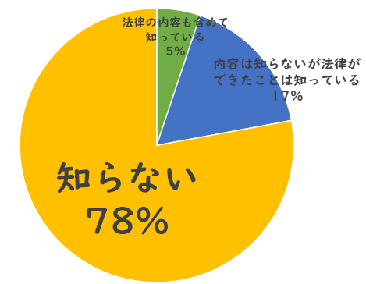
パラリンピックは社会を変えたか？
障害者差別解消法（2016年施行）
これ以降、調査がされていない！
※ 東京都の調査（都の障害者差別解消条例について） ２０１９年度 知らない…６６．３％ → ２０２１年度 知らない…７１．２％ 上昇！
世論調査報告書
（2017年8月調査）
五輪ではデモが起きたが、パラでは起きなかった。

Slide 16
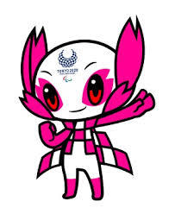
パラリンピックの効果は？
障害者への理解は進んだ ６８％ バリアフリー化は進んだ ４６％
障害や病気のある人への差別や偏見の解消 ２８％ あらゆる人が社会に受け入れられ活動できる社会の実現 ２７％
障害や病気のある子どもの教育環境の整備 ２５％
障害や病気のある人の労働環境の整備 ２０％
多様性への理解が深まった ５６％
多様性に理解のある国だ ４５％
多様性に富んだ社会を作るための取り組みを進めるべき ８４％
NHK世論調査
日本人が問題意識を持った SDGｓの流れで障害者への理解が進んでいる？

